Slide 1
Campus Mate
대학생 공모전 일정 자동 관리 에이전트
LRS 5 Team | LEXUS

Slide 2
Index
목차소개
LRS 5 TEAM LEXUS
01
프로젝트 소개
문제점 및 해결방안
시스템 구조
Agent 구성
자동화
기대효과
향후 확장

Slide 3

01 프로젝트 소개
LRS 5 TEAM LEXUS
도입 목적
AI로 여러 플랫폼에 흩어진 공모전 정보를 자동으로 수집·분석하여 맞춤형 공모전 추천 및 일정 관리 지원 서비스 구현

Slide 4
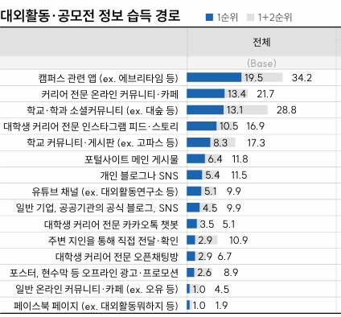
02 문제점 및 해결방안
LRS 5 TEAM LEXUS
문제점
공모전 정보분산으로 인한 탐색 비효율
수동 확인으로 인한 정보 확인 과정의 비효율 모집 기간 및 마감일 개별 관리 필요
분야별 공고를 탐색에 많은 시간 소요 검색 키워드 의존도 발생
공고 핵심 키워드 파악 지연
출처 : <2024 OUTCAMPUSTREND REPORT>, 대학내일20대연구소, 2024.03.14

Slide 5
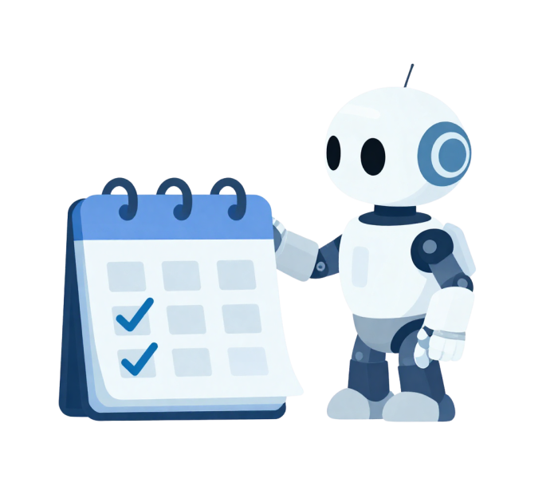

02 문제점 및 해결방안
LRS 5 TEAM LEXUS
해결방안
공모전 사이트를 AI Agent가 자동으로 수집 매일 정해진 시간에 새로운 공고 자동 탐색 공고의 모집 기간, 마감일, URL을 추출하여 Goolgle Calendar에 자동 등록
사용자의 관 분야에 맞는 공모전만 선별하여 제공 Markdown으로 공고 정리 및 AI가 핵 내용 요약 중요 일정은 자동 알림으로 마감일 누락 방지

Slide 6
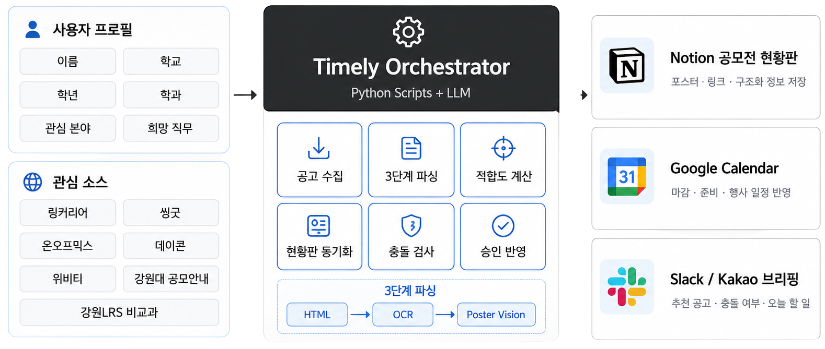
03 시스템 구조
LRS 5 TEAM LEXUS

Slide 7
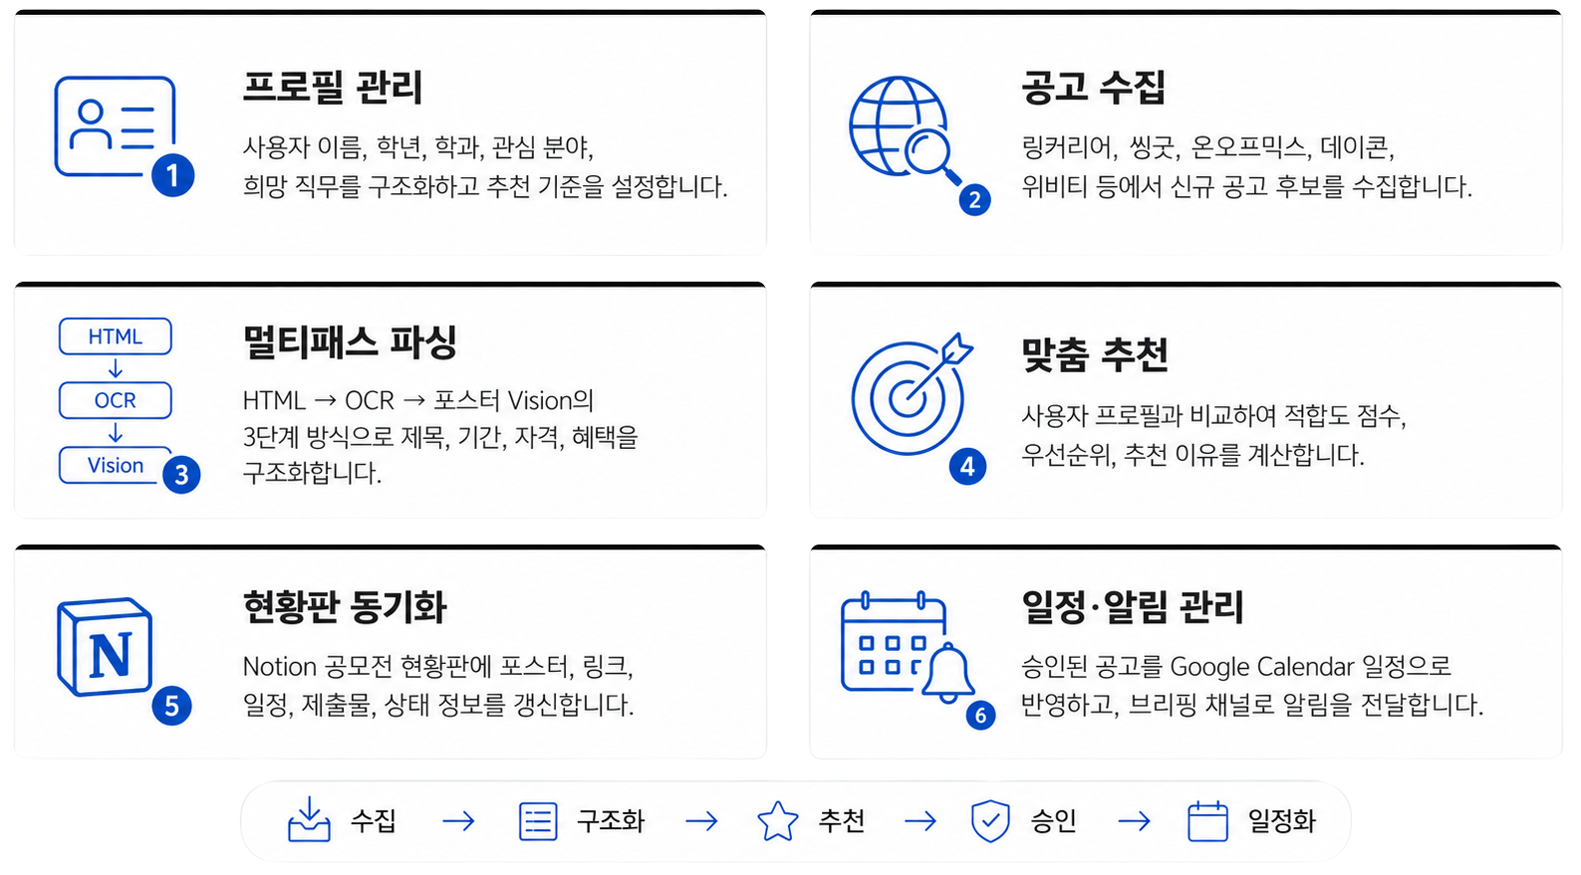
04 Agent 구성
LRS 5 TEAM LEXUS

Slide 8
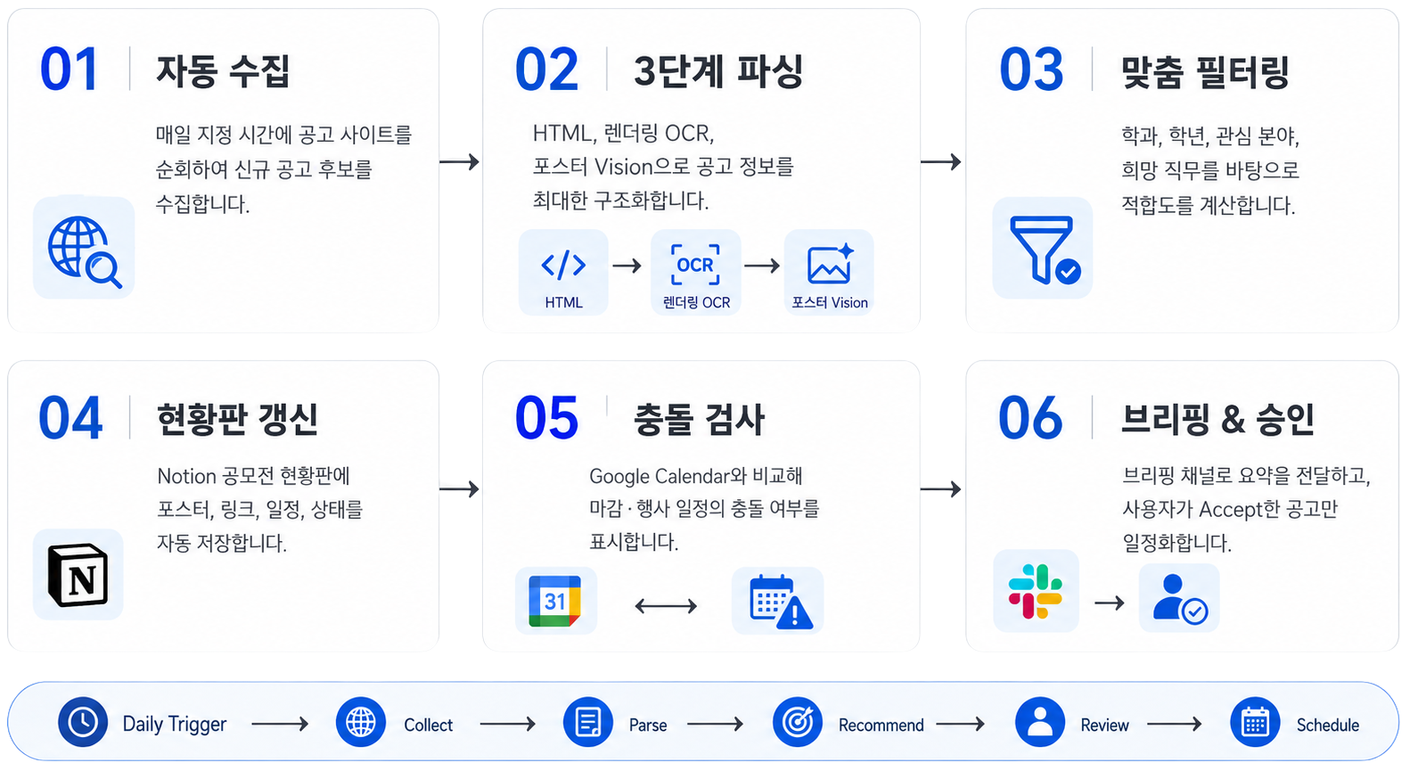
05 자동화
LRS 5 TEAM LEXUS

Slide 9


06 기대 효과
LRS 5 TEAM LEXUS
정보 탐색 시간 단축
여러 공모전 사이트를 직접 방문하지 않아도 AI가 정보를 자동으로 수집하 여 제공하므로 정보 탐색 시간 단축 가능
마감일 관리 효율 향상
공모전 일정이 Google Calendar에 자동 등록되어 마감일 누락 방지 가능
반복 작업 자동화
공모전 검색, 일정 등록, 정보 정리 등 반복적인 작업을 AI가 대신 수행 하여 사용자의 편의성 향상
정보 접근성 향상
여러 플랫폼에 분산된 공모전 정보를 하나의 플랫폼에서 통합적 관리 가능

Slide 10





07 향후 확장
LRS 5 TEAM LEXUS
정보 제공 범위 확대
공모전뿐만 아니라 인턴십, 채용 공고, 장학금 등 다양한 정보를 동시에 관리하는 서비스로 확장 가능
맞춤형 추천 기능
사용자의 전공, 학년, 관심 분야를 분석하여 개인에게 적합한 공모전 및 대외활동 추천 기능 추가 가능
알림 기능 강화
마감일 임박 알림, 일정 변경 알림, 신규 공 모전 알림 등 다양한 알림 서비스 제공 가 능
다양한 플랫폼 연동
Slack, Discord, 학교 LMS 등 다양한 플랫폼 연동 가능
AI 분석 기능 고도화
AI가 모집요강 pdf를 분석해 개인 맞춤형 준비 단계 일정 생성 가능

Slide 11
AI가 대학생활을 더 스마트하게
감사합니다
공모전 정보 수집부터 일정 관리, 맞춤 추천까지 — AI 비서가 여러분의 학교생활을 체계적으로 지원합니다.
LRS 5 TEAM ㅣ LEXUS

